Slide 1
H5移动开发
微信小程序

Slide 2
微信小程序
微信开发在小程序之前出现的有：
订阅号：面向媒体或个人提供一种信息传播方式（图文信息视屏音频）
服务号：面向企业或政府、组织用以对用户服务（内嵌h5页面）
企业号：面向企业、政府事业单位实现生产管理、协作运营的移动化
下一步开发应用号？？？？？

Slide 3
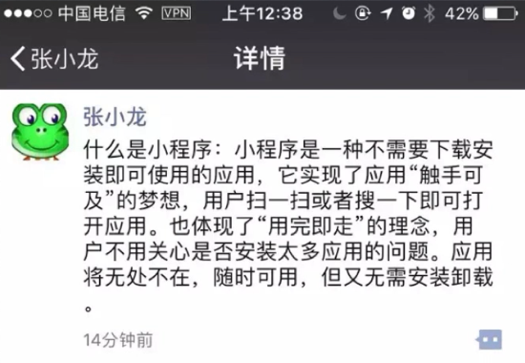
什么是微信小程序？

Slide 4

什么是微信小程序？
（1）不需要下载安装即可使用
从技术角度分析：小程序一开始时代码包限制为 1MB现在增加到2MB，不需要下载安装实际上是因为小程序体积非常小，当用户在点击该应用的时候下载安装的过程已经执行完成了。

Slide 5
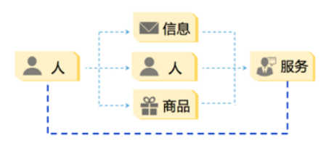
什么是微信小程序？
（2）用户“用完即走”，应用将无处不在，随时可用
从互联网整体的发展来看，过去的十年，互联网解决了人与信息,商品和人的链接，那么未来十年一定是链接服务与人。小程序的会是链接服务与人的尝试

Slide 6
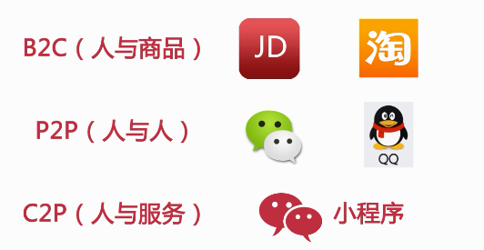
什么是微信小程序？

Slide 7
微信的发展历程？
第一阶段：IM阶段
（语音通信和摇一摇）
第二阶段：浏览器阶段（webview内嵌H5）
（订阅号）
第三阶段：OS阶段
（小程序）
注解：①IM: InstantMessaging(即时通讯,实时传讯)
②OS：Operating System（操作系统）

Slide 8
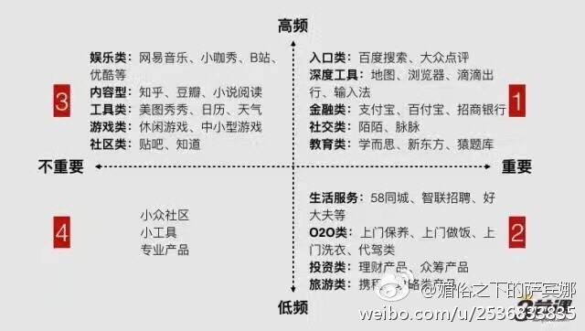
哪些服务和企业最适合接入小程序？

Slide 9
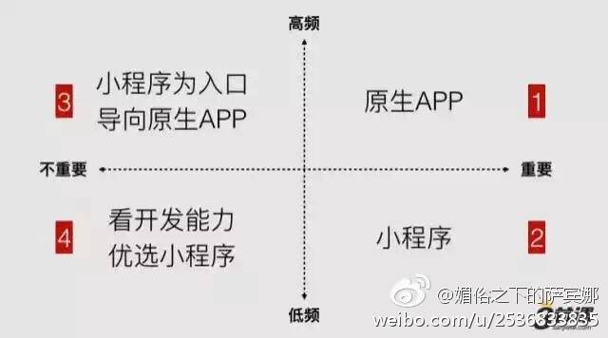
哪些服务和企业最适合接入小程序？

Slide 10
哪些服务和企业最适合接入小程序？
如果你的服务是很高频的，而且对于界面和体验的要求都很高的话，还是要用原生（Nactive App）来做
如果是低频、中频且重要的服务的话，应该毫不犹豫的选择加入微信小程序

Slide 11
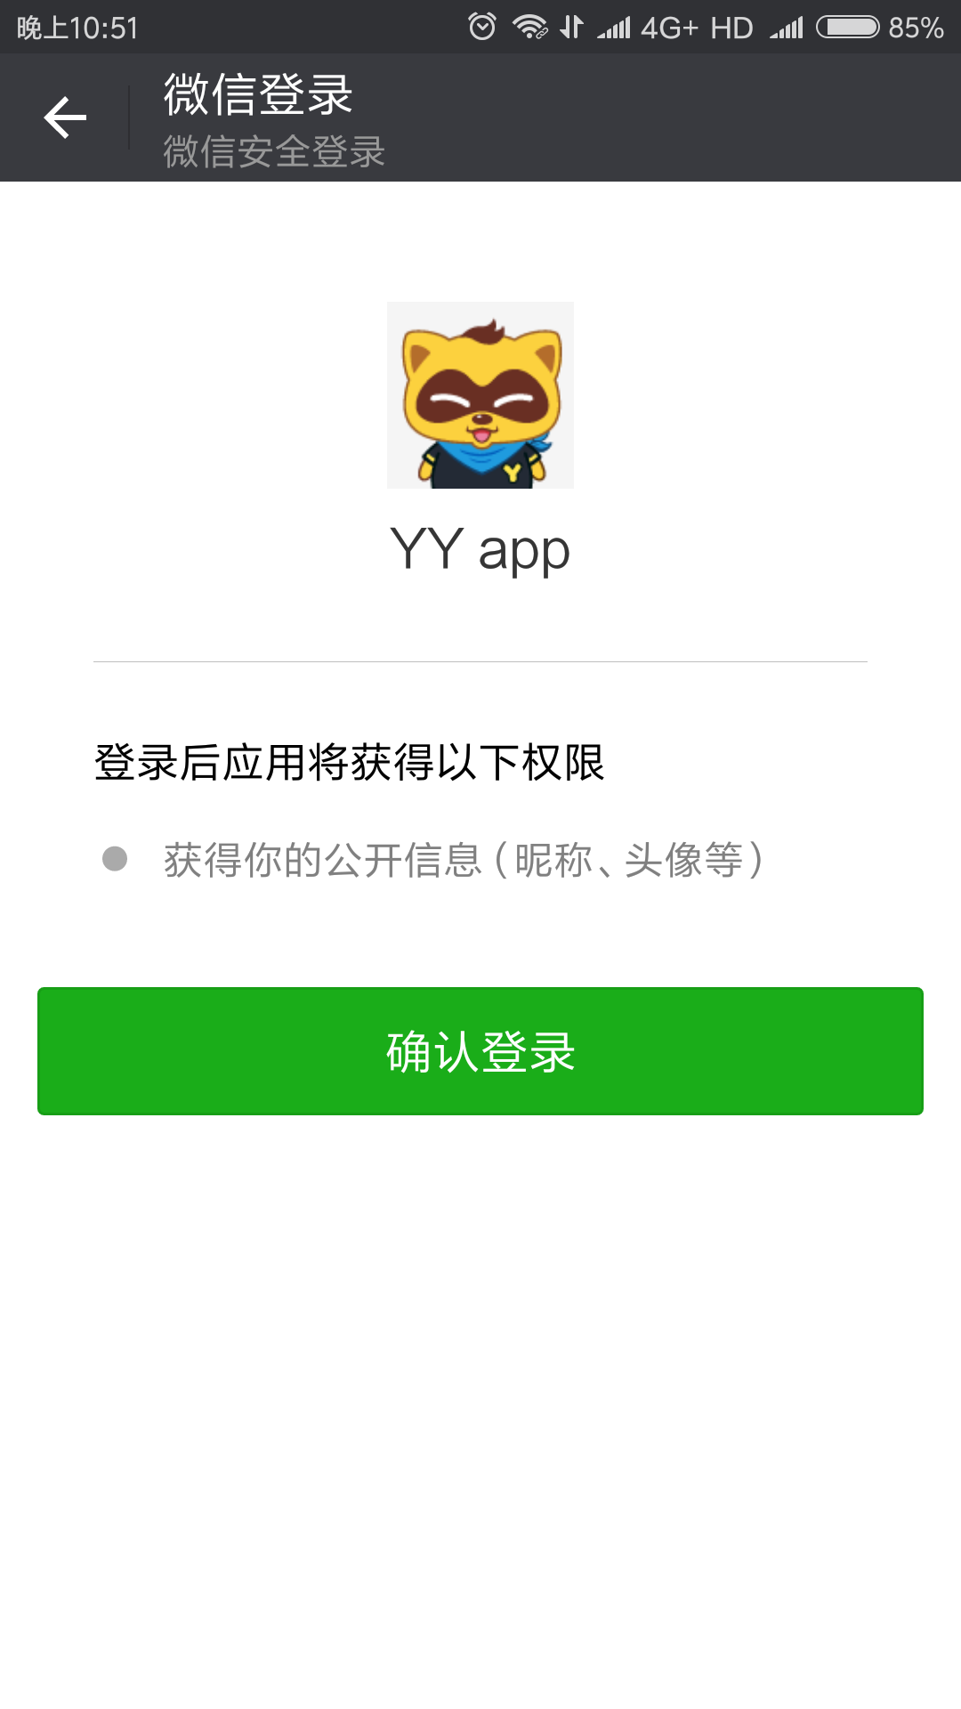
基于小程序开发获得的权限
第一类：只开放公开信息
昵称、头像 ，其实也就是登陆ID，所有的开发者都
可以接入。比方说YY语音

Slide 12
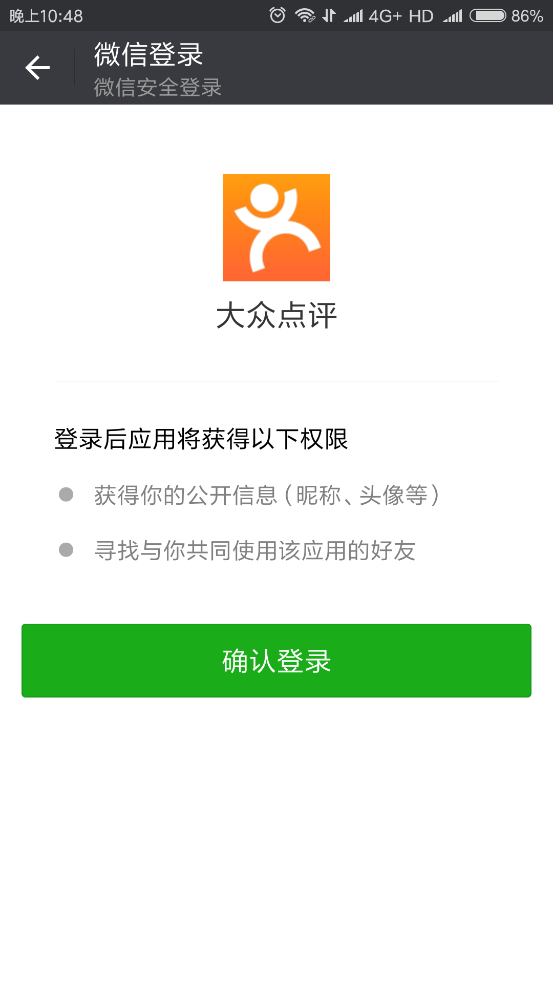
基于小程序开发获得的权限
第二类：有条件开放
开放共同使用的好友，比方说，大众点评

Slide 13
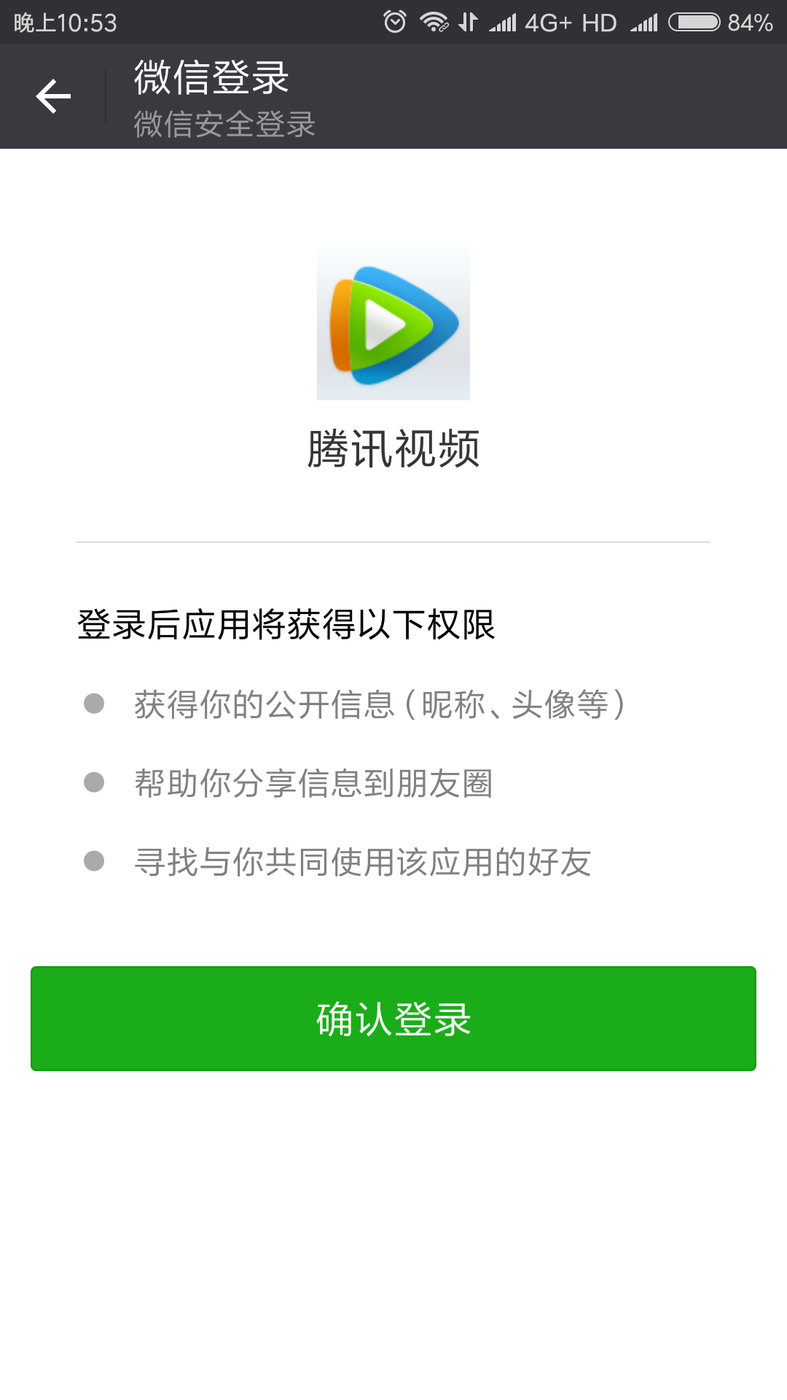
基于小程序开发获得的权限
第三类：更大程度的开放
除了公开信息和好友关系，还开放了朋友圈权限，能把一些操作直接分享到朋友圈。这个只有腾讯自家产品才有。比如QQ音乐、腾讯视频等

Slide 14
基于小程序开发获得的权限
总结来说：基于微信小程序开发还得拼爹！！！
亲儿子
能得到全部关系
干儿子
能得到重合的关系，你用我也用那么相互能看到，我用你不用，编不跟你发生联系
外人
刷个脸就行了，其他的免谈

Slide 15





小程序开发
步骤
注册小程序账号
信息登记
完善小程序信息
绑定开发者
激活邮箱
登录小程序管理后台

Slide 16
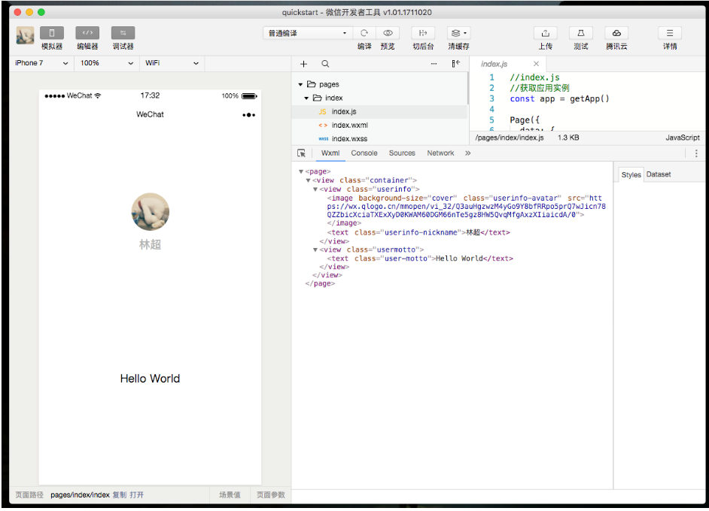
小程序开发
环境搭建以及开发工具介绍
微信公众平台—>小程序开发文档—>安装开发工具

Slide 17
小程序开发
微信小程序的版本
预览版本——手机本地预览
体验版本——在小程序管理后台可以将开发版本切换成体验版本，具有体验权限的成员可见
审核版本——提交审核的版本
线上版本——在小程序管理后台可以将开发版本切换成体验版本

Slide 18
小程序开发
文件结构介绍
小程序包含一个描述整体程序的 app 和多个描述各自页面的 page。
1、一个小程序主体部分由三个文件组成，必须放在项目的根目录
文件 | 作用
app.js | 小程序逻辑
app.json | 小程序公共设置
app.wxss | 小程序公共样式表

Slide 19
小程序开发
2、一个小程序页面由四个文件组成
就近关系：如果一个样式既在app里面配置，又在页面里面配置了，则以距离这个页面最近的文件为准
文件 | 作用
js | 页面逻辑
wxml | 页面结构
wxss | 页面样式表
json | 页面配置

Slide 20
小程序开发
说明：
（1）应用程序级别的文件名字必须是app.xxx
（2）为了方便开发者减少配置项，描述页面的四个文件必须具有相同的路径与文件名,文件夹的名字不做规定
xxx.wxml/xxx.wxss/xxx.json/xxx.js
（3） 项目里边的 app.json 配置说明
pages字段 —— 用于描述当前小程序所有页面路径，这是为了让微信客户端知道当前你的小程序页面定义在哪个目录。
window字段 —— 小程序所有页面的顶部背景颜色，文字颜色定义在这里的。

Slide 21
小程序开发
（4）每个页面的.json文件
只是设置 app.json 中的 window 配置项的内容，页面中配置项会覆盖 app.json 的 window 中相同的配置项。
注意：页面的.json只能设置 window 相关的配置项，以决定本页面的窗口表现，所以无需写 window 这个键，直接配置选项即可
（5）工具配置 project.config.json
说明：小程序开发者工具在每个项目的根目录都会生成一个 project.config.json，你在工具上做的任何配置都会写入到这个文件，当你重新安装工具或者换电脑工作时，你只要载入同一个项目的代码包，开发者工具就自动会帮你恢复到当时你开发项目时的个性化配置

Slide 22
组件化开发思路
小程序是完全的组件化开发。
思考：什么叫组件？
官方解释：组件是对数据和方法简单的封装，组件拥有自 己的属性和方法。属性是组件数据的简单访问，方法是组件简单可见的功能。
前端组件：组成页面内容的零件，封装起来的具有独立功能的UI部件
并且小的组件通过组合或者嵌套的方式可以构成大的组件

Slide 23
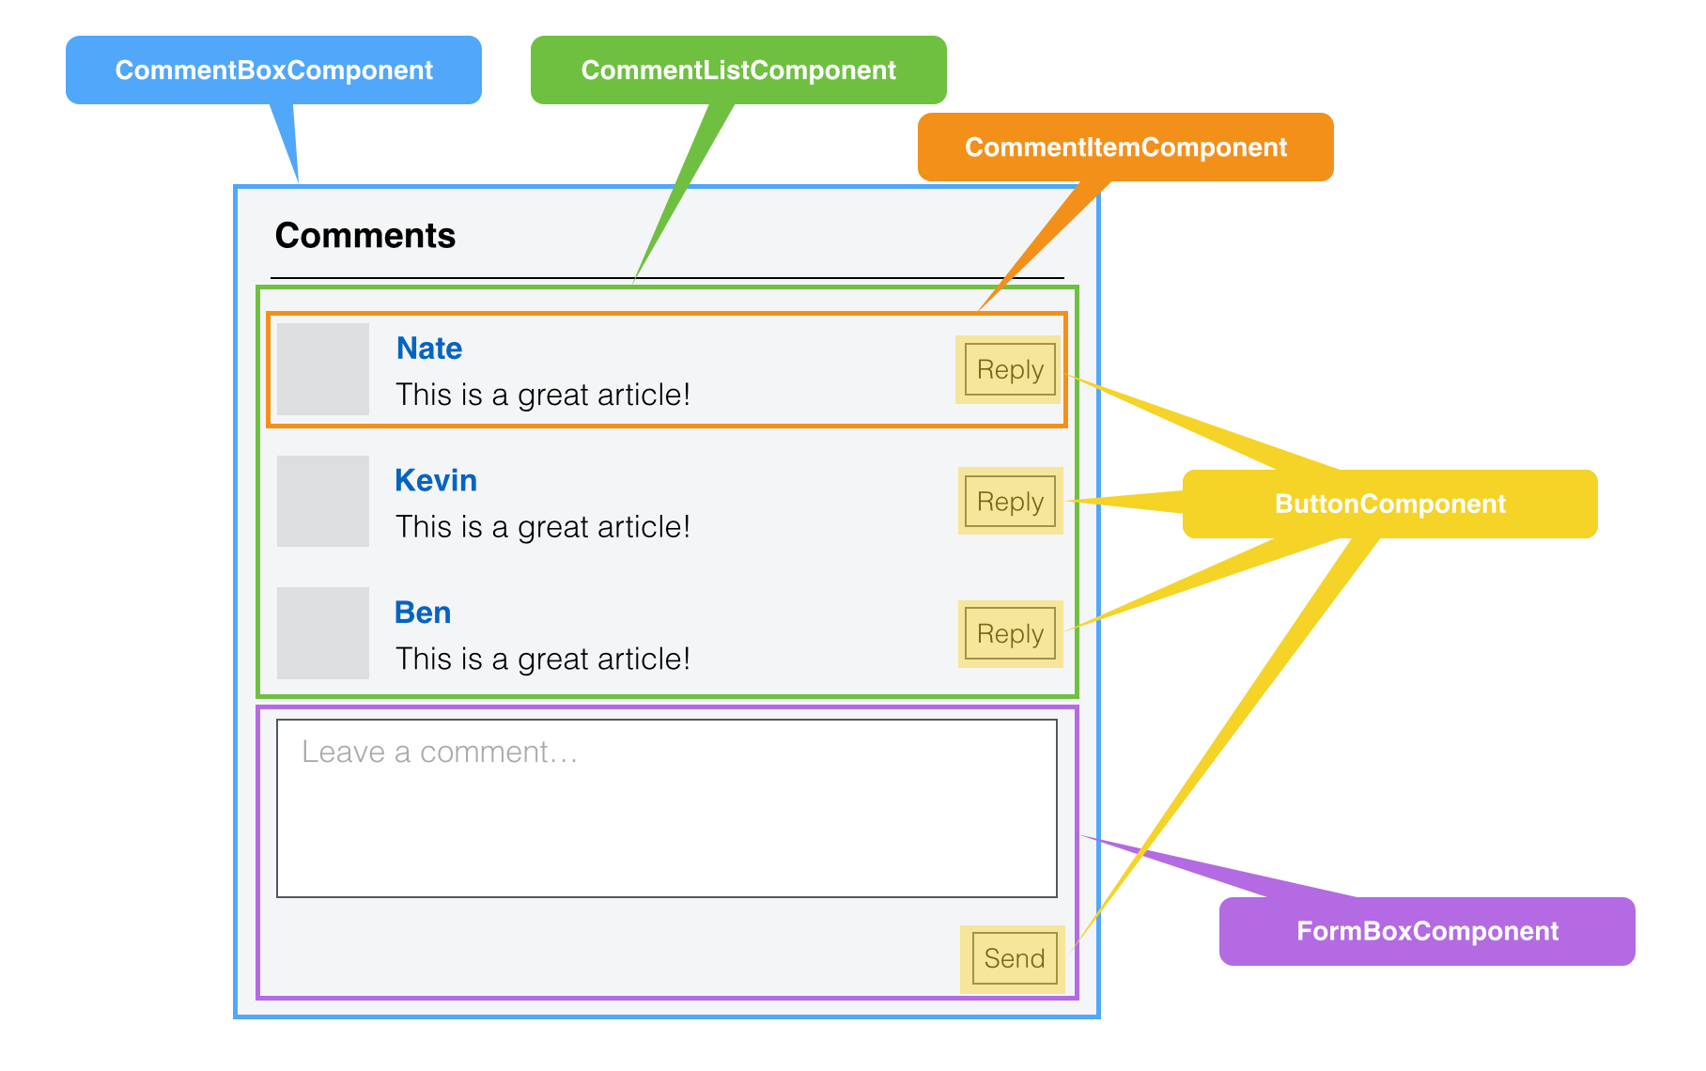
组件化开发思路

Slide 24
组件化开发思路
对于论界面而言，整个UI是一个通过小组件构成的大组件，每个组件只关心自己部分的逻辑，彼此独立。
通过这种方式，每个组件的UI和逻辑都定义在组件内部，和外部完全通过API来交互，通过组合的方式来实现复杂的功能。
组件的特征：
（1）可组合（Composeable）：一个组件易于和其它组件一起使用，或者嵌套在另一个组件内部。如果一个组件内部创建了另一个组件，那么说父组件拥有（own）它创建的子组件，通过这个特性，一个复杂的UI可以拆分成多个简单的UI组件

Slide 25
组件化开发思路
（2）可重用（Reusable）：每个组件都是具有独立功能的，它可以被使用在多个UI场景
（3）可维护（Maintainable）：每个小的组件仅仅包含自身的逻辑，更容易被理解和维护
（4）可测试（Testable）：因为每个组件都是独立的，那么对于各个组件分别测试显然要比对于整个UI进行测试容易的多

Slide 26
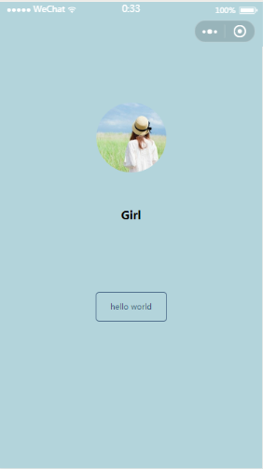
搭建小程序入场页面
步骤：
①新建应用程序文件 app.js/app.json/app.wxss
②新建页面文件夹，如：pages
③新建页面文件（.js/.wxml/.wxss/.json）
④配置启动页面（参考文档框架--配置部分）
注意：不可以在配置文件里面写注释语句
并且需要在该页面对应的js文件注册页面，调用Page()方法，该方法接收一个Object参数

Slide 27
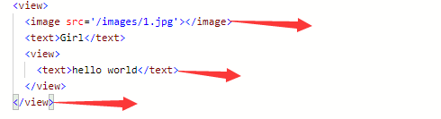
搭建小程序入场页面
⑤搭建页面骨架（编写.wxml文件）
组件使用参考文档（组件）
说明：text组件里面可以且只能嵌套text组件，且可以解析转义字符。
图片组件
文本组件，写在text里面的文字在移动端可以长按选中
页面容器相当于div

Slide 28
搭建小程序入场页面
⑥样式设置
可以直接设置style属性也可以在.wxss文件中设置
一般来说静态的样式设置在.wxss文件里面，需要动态改变的样式可以设置在style属性里面。
注意：
在.wxss文件里面编写样式无需在.wxml页面引入。因为app.json文件中注册页面的时候不只是注册一个.wxml文件，而是注册了以该文件名有关的所有文件，它自动可以将这些文件关联在一起；
通用样式可以在app.wxss设置。

Slide 29

搭建小程序入场页面
⑦页面整体背景设置
小程序默认在最外边包了一个page容器，给该容器设置高度100%，在设置背景色。
如果设置头部导航栏的颜色则需要在app.json文件配置window属性

Slide 30
导航栏、标题配置
实现方法：
在.json文件里面配置window选项
（参见文档—>框架—>配置—>window）
navigationBarBackgroundColor HexColor 配置导航栏背景颜色
navigationBarTextStyle String white 配置导航栏标题颜色
（仅支持 black/white）
navigationBarTitleText String 导航栏标题文字内容
navigationStyle String default 导航栏样式
（仅支持 default/custom。custom 模式可自定义导航栏，只保留右上角胶囊状的按钮）该属性只在app.json配置有效

Slide 31
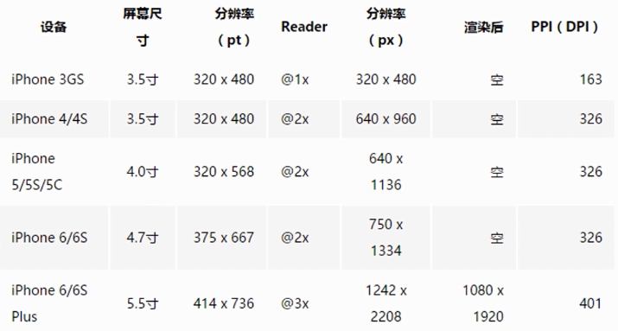
移动设备的分辨率和rpx
就iphone6而言：为什么在模拟器下的分辨率是375儿设计图一般给750呢？

Slide 32
移动设备的分辨率和rpx
如何做不同分辨率设备的自适应？
iPhone6的物理像素750 X 1334的视觉稿进行设计，小程序采用rpx单位
iPhone6下：1px = 1rpx = 0.5pt
那么,使用rpx，小程序会自动在不同的分辨率下进行转换，实现自适应

Slide 33
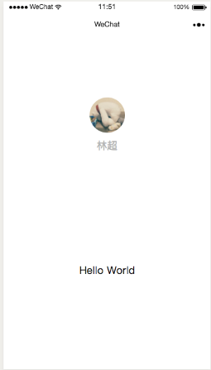
课后练习
新建空白项目实现小程序创建 QuickStart 入场页面布局。
背景图设置为#b3d4db
查看文档将WeChat颜色设置为pink

Slide 34


